Slide 1
Matemática 4° medio Formación General
Clase 6: Representación de un número complejo

Slide 3
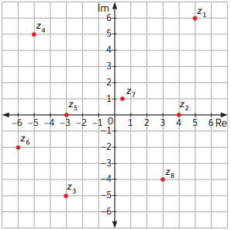
En el siguiente plano de Argand se representan los pares ordenados correspondientes a números complejos.
Texto guía
Página 87
a. Identifica la parte real y la parte imaginaria de cada número complejo
$$z_{1}( 5, 6)$$
$$Re\left(z_{1}\right)=5$$
Im$\left(z_{1}\right)=6$
$$z_{2}(4 , 0)$$
$$Re\left(z_{2}\right)=4$$
Im$\left(z_{2}\right)=0$
$$z_{3}(−3 , −5)$$
$$Re\left(z_{3}\right)=−3$$
Im$\left(z_{3}\right)=−5$
$$z_{4}(−5 , 5)$$
$$Re\left(z_{4}\right)=−5$$
$$Im\left(z_{4}\right)=5$$
$$z_{5}(−3 , 0)$$
$$Re\left(z_{5}\right)=−3$$
$$Im\left(z_{5}\right)=0$$
$$z_{6}(−6 , −2)$$
$$Re\left(z_{6}\right)=−6$$
$$Im\left(z_{6}\right)=−2$$
$$z_{7}(0,5 ;1)$$
$$Re\left(z_{7}\right)=0,5$$
$$Im\left(z_{7}\right)=1$$
b. Escribe cada número complejo en su forma binomial y como par ordenado.
$$z_{1}=5+6i$$
$$z_{3}=−3−5i$$
$$z_{5}=−3$$
$$z_{7}=0,5+i$$
$$z_{2}=4$$
$$z_{4}=−5+5i$$
$$z_{6}=−6−2i$$

Slide 4
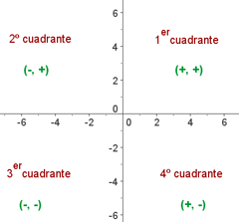
Analiza cada afirmación. Luego, indica si es verdadera o falsa, considerando que z ∈ $ℂ$. Justifica tu respuesta en cada caso.
a. El número complejo z = 2 – 3i se representa en el segundo cuadrante.
b. Si z = (a, b) se ubica en el cuarto cuadrante, entonces a · b > 0.
c. Si Re(z) > 0 > Im(z), entonces z = (a, b) se ubica en el cuarto cuadrante
d. Si Re(z) = 0, en el plano de Argand, z se ubica en el cuarto cuadrante.
e. La representación como par ordenado de z = 1 – i es (– 1, 1).
f. Si z = (a, b) y Re(z) = 2Im(z) = 4, entonces z = (4, 8).
g. Si z = (a, b) se ubica sobre el eje imaginario, entonces Im(z) = 0

